Slide 1

Data Visualization
Etica
Storie false
presentato da
Cristina D’Onorio De Meo
Notes:
Proprio perche’ la visualizzazioni e’ cosi’ potente e’ anche molto pericolosa. A volte basta presentare gli stessi dati in modo diverso per cambiare completamente il senso percepito dall’audience.

Slide 2
Le visualizzazioni possono mentire
VIDEO DA SEDUTO
In un mondo sempre più guidato dai dati, i grafici hanno iniziato ad apparire ovunque, dai feed di notizie al tracker di attività.
Alcuni sono magnificamente visualizzati ma il più delle volte la qualità può mancare e i risultati possono essere confusi o addirittura fuorvianti.
Storie false
Notes:
Utilizziamo le visualizzazioni per comprimere i dati per creare una comprensione intuitiva delle tendenze. Esamineremo alcuni degli errori di base che possono essere commessi durante la presentazione dei dati, ma prima diamo una rapida occhiata all'anatomia di un grafico:

Slide 3
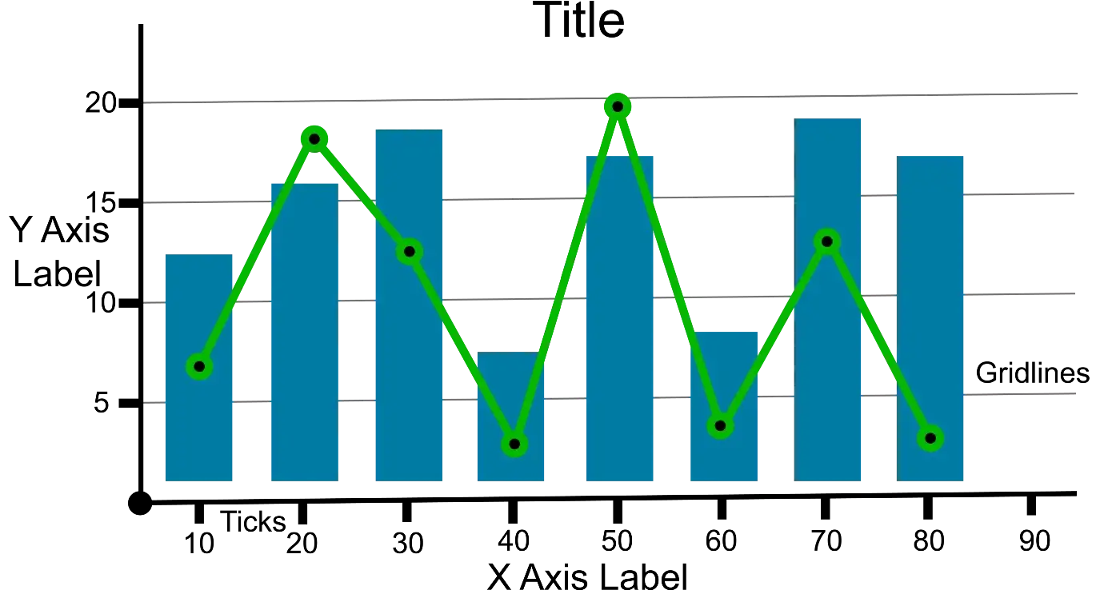
Le visualizzazioni possono mentire
VIDEO DA SEDUTO
Storie false
Notes:
Gli elementi di una visualizzazione possono essere modificati in modo da enfatizzare o diminuire l'impatto dei dati. Una modifica al numero di griglie o ticks può enfatizzare la granularità, le etichette possono essere create per creare pregiudizi o le scelte di colore possono evocare reazioni emotive inconsce. Esplorerò i modi in cui le visualizzazioni possono essere modificate, tra cui:

Slide 4
Le visualizzazioni possono mentire
VIDEO DA SEDUTO
Ritaglio dell'asse
Ridimensionamento dell'asse
Binning
Grafici a torta
Grafici a 2 assi
Storie false
Notes:
Per ognuno di questi ci sono situazioni specifiche in cui queste tecniche possono essere utilizzate anche per aiutare una visualizzazione a rendere una storia più chiara, quindi come la maggior parte delle cose nella scienza dei dati sono strumenti che possono essere usati o abusati

Slide 5
Ritaglio dell’asse
VIDEO DA SEDUTO
Gli assi X e Y sono la chiave per comprendere la scala e la relazione di una trama. Un’asse può essere ritagliato per la dimensione X o Y (o entrambe) per mostrare un sottoinsieme dei dati.
A seconda del programma e del tipo di trama, ciò potrebbe accadere sia accidentalmente che deliberatamente
Storie false

Slide 6
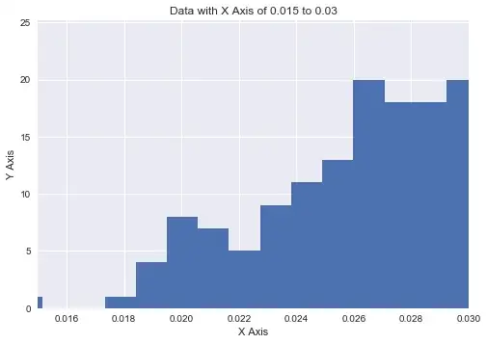
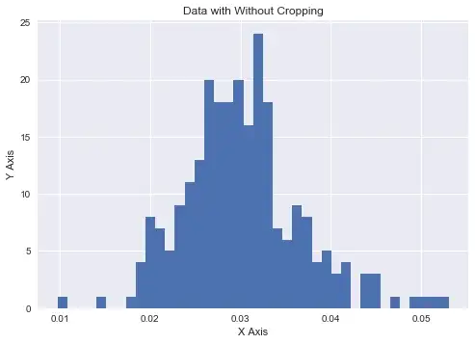
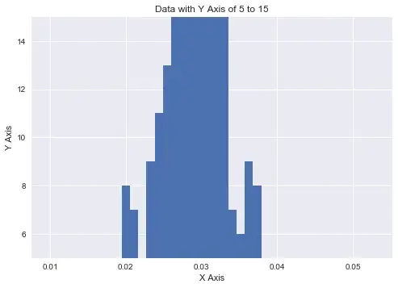
Ritaglio dell’asse
VIDEO DA SEDUTO
Storie false
Notes:
Ecco tre istogrammi degli stessi dati. Limitando l'asse, non solo riduce quanto è visibile dal rapporto si sposta anche. Nell'esempio del ritaglio dell'asse y fa sembrare l'aumento più ripido rispetto a quando non è modificato.A volte c'è una buona ragione per ritagliare. Se l'idea di una visualizzazione è raccontare una storia, questo può essere uno strumento prezioso per enfatizzare un cambiamento. Tuttavia, sono più esempi in cui viene utilizzato per confondere le persone esagerando eccessivamente la scala relazionale, facendo sembrare le differenze più grandi di quanto non siano in realtà (reso ancora peggiore quando i numeri sull'asse vengono omessi del tutto).

Slide 7
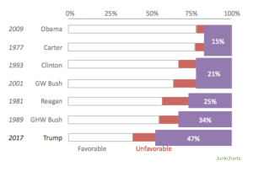
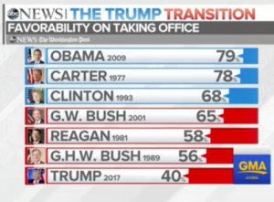
Esempio ingannevole
VIDEO DA SEDUTO
Diverse scale
Storie false
Notes:
Questo grafico di ABC News è stato pesantemente modificato per far sembrare qualcosa di diverso dai risultati effettivi rispetto al trapasso di Trump:
Qualcuno alla ABC News si è davvero sforzato di mascherare i numeri. La visualizzazione è ovviamente truccata: Obama al 79% dovrebbe essere il doppio del 40% di Trump, ma non lo è di certo. Falsificare i grafici può richiedere tanto impegno quanto crearne di accurati.
Il grafico di ABC News comprende cinque diverse scale. Per ogni presidente, una percentuale di dissidenti è stata rimossa dal grafico. La quantità di distorsione varia dal 15% al ​​47% degli intervistati. È il momento del trucco del logo. Vedete, l'estremità destra delle ultime due battute può essere naturalmente accorciata.

Slide 8
Ridimensionamento dell’asse
VIDEO DA SEDUTO
Quando si confrontano i grafici, è importante capire se entrambi sono impostati sulla stessa scala.
Gli assi vengono spesso ridimensionati automaticamente per adattarsi al meglio a seconda del programma di visualizzazione utilizzato.
Storie false

Slide 9
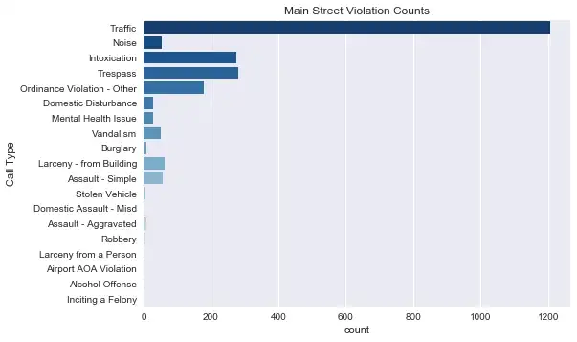
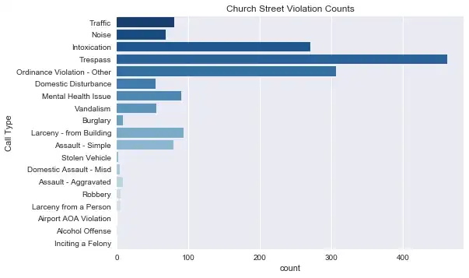
Ridimensionamento dell’asse
VIDEO DA SEDUTO
Storie false
Notes:
Ecco due diverse strade di Burlington con il conteggio delle violazioni per ognuna. Sopra sembra che Church Street superi Main Street in termini di sconfinamento di un fattore quattro,

Slide 10
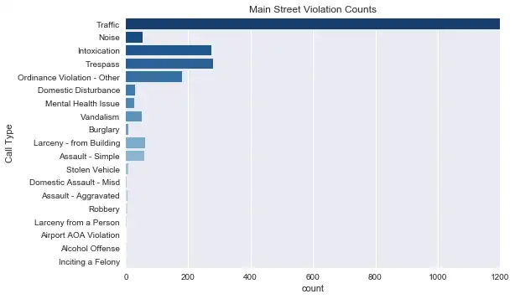
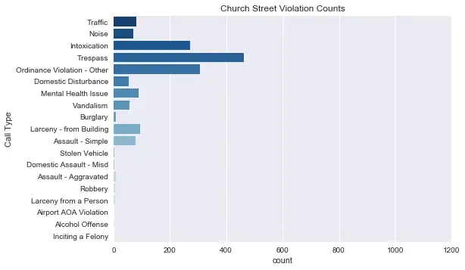
Ridimensionamento dell’asse
VIDEO DA SEDUTO
Storie false
Notes:
Quando li ridimensioniamo alla stessa scala, è chiaro che la quantità di sconfinamento è molto più vicina allo stesso livello. È anche molto più chiaro che, grazie agli incidenti stradali, Main Street ha più violazioni in totale, qualcosa che i grafici iniziali a colpo d'occhio non ti direbbero.
A differenza del primo problema, questo è più spesso un errore. Il comportamento predefinito delle visualizzazioni spesso introduce automaticamente il problema. Basta ricordare l'importanza di avere mele contro mele quando si confrontano i grafici e si guardano gli assi.

Slide 11
Binning
VIDEO DA SEDUTO
Gli istogrammi sono modi molto utili per comprendere la distribuzione dei dati. In un certo senso scambia l'accuratezza assoluta con la comprensione generale contando il numero di punti dati che si trovano all'interno di un certo intervallo.
Questo si chiama binning, un valore bin di 10 verrà suddiviso da zero al massimo in 10 bucket.
Storie false
Notes:
Un istogramma visualizza i dati numerici raggruppando i dati in "contenitori" di uguale larghezza. Ogni bin viene tracciato come una barra la cui altezza corrisponde al numero di punti dati presenti in quel bin.
Ma prima consideriamo come può apparire un diverso binning con una sequenza di istogrammi:

Slide 12
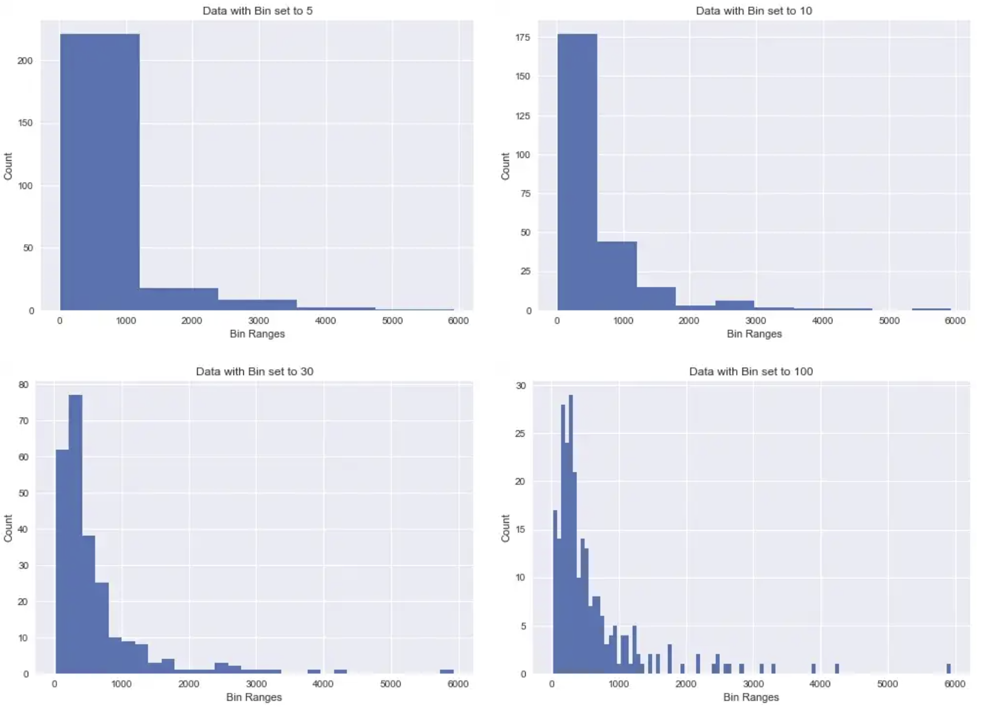
Binning
VIDEO DA SEDUTO
Storie false
Notes:
Ma prima consideriamo come può apparire un diverso binning con una sequenza di istogrammi: Negli esempi precedenti, non è difficile vedere come cambiando i contenitori possono cambiare le intuizioni. Attraverso un accurato raggruppamento, alcune irregolarità possono essere oscurate o i valori anomali a un valore specifico possono essere smussati.C'è anche il cambio di scala dell'asse y con i contenitori che devono essere considerati. Se sono presenti 500 valori totali suddivisi in 5 bin rispetto a 100 bin, ciò può produrre un elevato grado di ridimensionamento. Se gli istogrammi vengono confrontati l'uno con l'altro, ricordarsi di assicurarsi che i contenitori siano gli stessi e anche l'asse.

Slide 13
Grafici a torta
VIDEO DA SEDUTO
I grafici a torta generalmente sono un modo non troppo efficace per mostrare informazioni complesse. I nostri cervelli non si adattano bene al tentativo di confrontare le fette quando ce ne sono più di tre o giù di lì.
A peggiorare le cose, molti spesso mancano di un'etichettatura appropriata o di effetti confusi che sembrano belli ma in realtà sono illeggibili.
Storie false

Slide 14
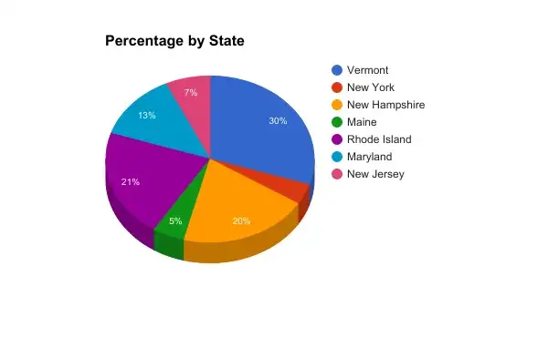

Grafici a torta
VIDEO DA SEDUTO
Storie false
Notes:
Dai un'occhiata al grafico a torta a sinistra senza etichette e prova a indovinare i vari rapporti proporzionali e poi a destra dove vengono aggiunte le etichette.La fetta verde è in realtà pari a un quarto di quella gialla, e il rosa è un terzo del valore della fetta viola. È difficile per i nostri marchi trasporre e confrontare quando è sotto forma di grafico a torta.L'antipatia per i grafici a torta è ampiamente condivisa e molti articoli sono stati scritti sull'argomento. Anche l'ordine delle fette può giocare brutti scherzi mentali.

Slide 15
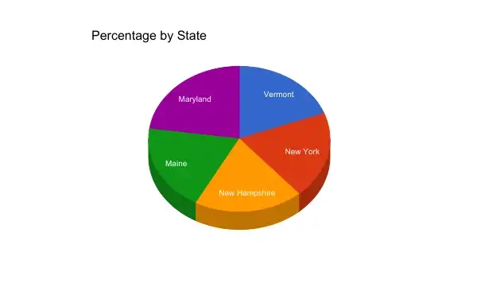
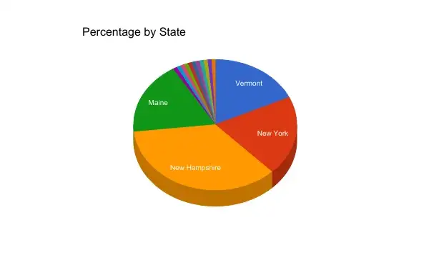
Grafici a torta
VIDEO DA SEDUTO
Storie false
Notes:
Anche l'ordine delle fette può giocare brutti scherzi mentali. Al di sotto del Maine e del Vermont hanno in realtà lo stesso valore, ma sarebbe difficile indovinarlo a mano.Ecco un altro esempio di cinque fette abbastanza vicine, una delle quali è circa il 3% in più rispetto alle altre. Prova a indovinare quale. Se scegli il New Hampshire ti sbaglieresti, in realtà era il Maryland. L'effetto 3D aggiunge visivamente più volume a quella fetta, ingannando i tuoi occhi. Senza etichette che indichino le percentuali ci sarebbe poca o nessuna possibilità di indovinarlo con precisione.

Slide 16
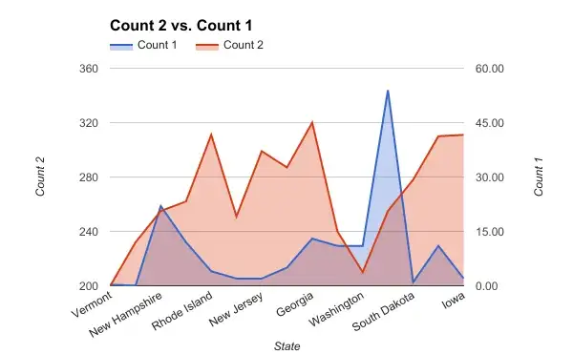
Grafici a 2 assi
VIDEO DA SEDUTO
Storie false
Notes:
I grafici possono effettivamente avere due assi verticali indipendenti a sinistra ea destra. A volte questo tipo di grafico può essere utilizzato per mostrare la correlazione tra due grafici, ma la relazione può essere tenue se non addirittura inesistente.
Utilizzando il ritaglio dell'asse e il ridimensionamento dell'asse sopra menzionati, le piccole pendenze possono diventare dirupi e i dati non conformi possono essere tagliati per tracciare false correlazioni e confronti. Di seguito è riportato un esempio : Non è difficile immaginare che qualcuno potrebbe non notare che due scale separate e credere che Count 1 e Count 2 del New Hampshire siano gli stessi quando c'è una differenza di oltre 250. La mancanza di chiarezza può essere ulteriormente esasperata quando uno è percentuale e il altro è qualcosa come la valuta. L'utilizzo di due assi può essere utile quando si tracciano correlazioni accurate tra due serie di dati, ma quando qualcuno lo sta facendo, assicurati di guardare l'asse per la scala e comprendere eventuali altre modifiche che potrebbero essere state apportate.

Slide 17
Conclusioni
VIDEO DA SEDUTO
Utilizziamo le visualizzazioni per esplorare i dati e capire come vengono commessi errori, intenzionali o meno, ci renderà più bravi a trarre conclusioni accurate.
Man mano che i dati diventano sempre più fondamentali non capire le visualizzazioni è a tuo rischio e pericolo. E saper essere scettici può fare la differenza.
Storie false

